Slide 1
O σύγχρονος ρόλος του Λογοθεραπευτή στην αποκατάσταση επικοινωνίας νηπίων με Κοχλιακό Εμφύτευμα
Δρ Πάρης Μπίνος ΜΑ MS Λογοπαθολόγος
Διδακτικό Προσωπικό & Cert. Κλινικός Επόπτης
Πανεπιστημιακή Κλινική
Τεχνολογικό Πανεπιστήμιο Κύπρου
paris.binos@cut.ac.cy

Slide 2
Στόχοι παρουσίασης
Που πρέπει να εστιάζει κυρίως η μετεγχειρητική παρέμβαση του Λογοθεραπευτή βάσει σύγχρονων ευρημάτων;
Σημαντικά αναπτυξιακά ορόσημα που πρέπει να γνωρίζει η διεπιστημονική ομάδα;
Ποιος ο ρόλος του Λογοθεραπευτή στο σχεδιασμό και εφαρμογή του Εξατομικευμένου Πλάνου Αποκατάστασης (Individualized Education Plan-IEP)

Slide 3
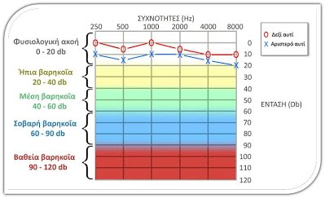
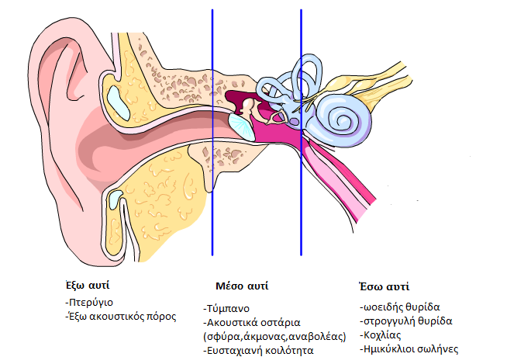
Φυσιολογική Ακοή

Slide 4
Ενδείξεις που πρέπει να προβληματίσουν.. (National Inst on Deafness & Communication Disorders, USA)
Ψυχοκινητική καθυστέρηση
Καθυστέρηση Ομιλίας
>300 Συνδρόμων σχετίζονται με βαρηκοΐα
Χορήγηση Ωτοτοξικών Φαρμάκων-εγκυμοσύνη
Πιθανή ύπαρξη Κρανιοεγκεφαλικών Κακώσεων (ΚΕΚ)
Λοιμώξεις
Ιστορικό Βαρηκοΐας
Συχνές Ωτίτιδες
Κυτταρομεγαλοϊός (CMV)-πιο συχνή αιτία για εμφάνιση νευροαισθητηριακής βαρηκοΐας στα παιδιά (απώλεια ακοής, ΜΔ)

Slide 5
Επιδημιολογία
2 με 3 παιδιά/1000 στις ΗΠΑ, με απώλεια ακοής σε ένα ή/και τα δύο αυτιά (National Inst on Deafness & Communication Disorders, 2019 USA)
>90% των παιδιών με μεγάλες απώλειες έχουν ακούοντες γονείς (Mitchell & Karchmer, 2004)
>80% των παιδιών με απώλεια ακοής, εμφανίζουν νευροαισθητηριακού τύπου βαρηκοΐα (ASHA)
>300.000 Κοχλιακών Εμφυτευμάτων σε παιδιά μέχρι αρχές 2013 (FDA, 2013)

Slide 6
Νευροαισθητηριακή Βαρηκοΐα

Slide 7
Αποκατάσταση Ακοής & Κοχλιακό Εμφύτευμα (ΚΕ)
Ορολογία (Ακουστική Αποκατάσταση)
Auditory Habilitation παιδιά
Auditory Rehabilitation $→$ ενήλικες
Το κοχλιακό εμφύτευμα (ΚΕ) είναι ηλεκτρονική συσκευή που συμβάλλει στη μερική αποκατάσταση της ακοής ατόμων με σοβαρή ή πολύ σοβαρή απώλεια ακοής
Το ΚΕ διεγείρει άμεσα τα ακουστικά νεύρα, δίνοντας αντίληψη ήχου
Το ΚΕ υποκαθιστά τα κατεστραμμένα τριχωτά κύτταρα του κοχλία και διεγείρει άμεσα το ακουστικό νεύρο
Το ΚΕ δεν είναι για όλα τα περιστατικά π.χ. μικρό υπόλοιπο ακοής
$$→$$

Slide 8
Ακοή & Ομιλία
Για να μπορέσει να μιλήσει το παιδί πρέπει να ακούσει
Λόγος ως εξελικτικό πλεονέκτημα των ανθρώπων
Ο λόγος είναι βασική παράμετρος για τον αυτοπροσδιορισμό και την κοινωνικοποίηση
1 έτους εμφάνιση πρώτων λέξεων
2 έτη λεξιλόγιο 200 λέξεων
3 έτη λεξιλόγιο 1000 λέξεων
4 έτη λεξιλόγιο 2000 λέξεων (Fry, 1979)

Slide 9
Ακοόγραμμα «Μπανάνα» & Ρόλος Λογοθεραπευτή

Slide 10
Συχνότητες ενεργοποίησης Κοχλία

Slide 11
Ποιο το κατάλληλο μοντέλο εκπαίδευσης;
O στόχος των προγραμμάτων παρέμβασης στη Λογοθεραπεία είναι η εφαρμογή έγκυρων και τεκμηριωμένης αποτελεσματικότητας μεθόδων (Evidence-Based Practices)
Ακόμα και μια μικρή απώλεια ακοής υπονομεύει τη γλωσσική ανάπτυξη (Owens, 1996)
Υπάρχουν πολλές προσεγγίσεις για την εκπαίδευση των παιδιών αυτών, όμως η πλέον κατάλληλη που θεωρείται πως είναι και EBP είναι οι μέθοδοι που είναι ακουστικά καθοδηγούμενες (auditory-verbal therapy, aural-oral therapy)
Γιατί;

Slide 12
Δεδομένα Ι
Ο Λογοθεραπευτής μαθαίνει το παιδί να ακούει, να κατανοεί περιβαλλοντικούς ήχους και να παράγει ομιλία
Ο ρόλος του Λογοθεραπευτή ξεκινά πριν την τοποθέτηση του ΚΕ (προ-εγχειρητικά) και συνεχίζεται περισσότερο μετά την τοποθέτηση (μετεγχειρητικά)
Ιδανικά, η παρέμβαση ξεκινά από τους 6 πρώτους μήνες ζωής μετά τον Πρώιμο Ανιχνευτικό Έλεγχο Ακοής Νεογνών (ASHA)
Σύγχρονα ερευνητικά δεδομένα έδειξαν ότι με έγκαιρη ανίχνευση, διάγνωση, παρέμβαση (από 6 μήνες) το νήπιο με ΚΕ μπορεί να «φθάσει» σε αντίστοιχα γλωσσικά επίπεδα με τους συνομηλίκους χωρίς απώλεια ακοής (ASHA)

Slide 13
Δεδομένα ΙΙ
Η παροχή πρώιμης ακουστικής ανατροφοδότησης είναι πιο σημαντική για την ανάπτυξη ομιλίας, έναντι του επιλεγόμενου μοντέλου εκπαίδευσης (Kumar et al., 2009)
Μόνο οι προφορικές προσεγγίσεις εκμεταλλεύονται το στενό «παράθυρο» χρόνου για την ανάπτυξη ομιλίας
Την περίοδο εκείνη η ακουστική διέγερση αναδιοργανώνει τον ακουστικό φλοιό δημιουργώντας τις αναγκαίες συνδέσεις νευρώνων (Gordon et al., 2005; Ponton and Eggermont, 2001; Sharma et al., 2009)

Slide 14
Δεδομένα ΙΙΙ
Η μελέτη των Geers et al (2017) παρουσίασε τα πιο σημαντικά συμπεράσματα σχετικά με τη χρήση, εκ μέρους των γονέων, νοηματικής πριν ή/και μετά το ΚΕ, χωρίς να εντοπιστούν οφέλη
Η χρήση της νοηματικής συνδέθηκε με αργή ανάπτυξη της αναγνώρισης ομιλίας, καθώς και χαμηλά επίπεδα καταληπτότητας στις πρώτες τάξεις του δημοτικού
Παιδιά (με τις προϋποθέσεις που τέθηκαν ανωτέρω) και συμμετείχαν σε προγράμματα αποκατάστασης βάσει της χρήσης της ακοής έδειξαν σημαντικό γλωσσικό προβάδισμα έναντι των νοηματικών μοντέλων (Geers et al., 2003).
Υψηλά επίπεδα καταληπτότητας της ομιλίας συνδέθηκαν με τη χρήση προφορικών μοντέλων αποκατάστασης (Montag et al., 2014)

Slide 15
S.M.A.R.T στόχοι
Ο Λογοθεραπευτής είναι μέλος της διεπιστημονικής ομάδας
Η παρέμβαση στα παιδιά αυτά απαιτεί υψηλό βαθμό ειδίκευσης στις προφορικές μεθόδους αποκατάστασης
Οι στόχοι του θεραπευτικού πλάνου πρέπει να είναι:
Συγκεκριμένοι (Specific)
Μετρήσιμοι (Measurable)
Πραγματοποιήσιμοι (Attainable)
Ρεαλιστικοί (Realistic)
Χρονικά προσδιορισμένοι (Time Bound)

Slide 16
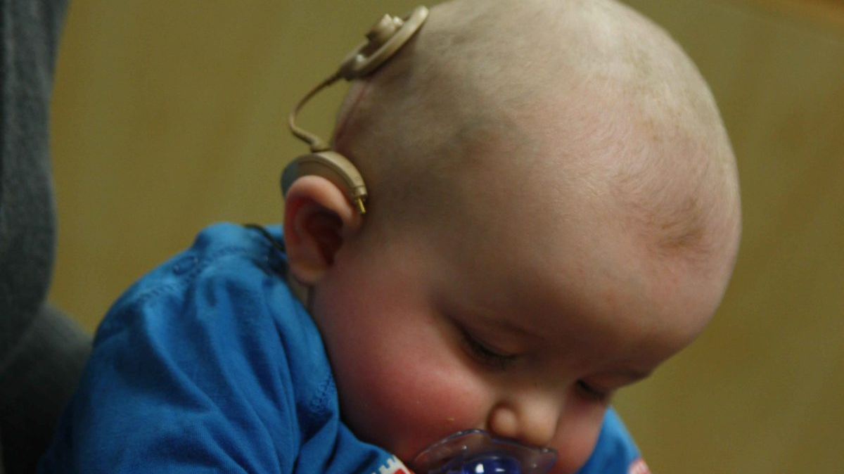
Σας ευχαριστώ για το χρόνο σας!

